Slide 1

Content-Based Image Retrieval Project
Master: TAID, anul 2
Echipa: Boșcan Tiberiu-Ioan, Ion Florentin-Georgian, Stancovici Marian

Slide 2
Cuprins
Obiectiv
Setul de date: CBIR_dataset
Preprocesare și normalizare
Augmentare de date: rol și exemple
Construirea perechilor (Siamese Dataset)
DataLoader și batch-uri
Arhitectura modelului: Embedding Network
Arhitectura siameză: principiul de funcționare
Funcția de cost: Contrastive Loss
Antrenarea modelului
Extracția embeddings pentru baza de date (Indexing)
Similarity search: mecanismul CBIR
Observații, limitări și direcții de îmbunătățire
Concluzii

Slide 3
Obiectiv
Implementarea unui sistem Content-Based Image Retrieval (CBIR) bazat pe învățare metrică (metric learning)
Obiectiv: învățarea unui spațiu de reprezentare (embedding) în care imaginile similare sunt apropiate
Abordare: arhitectură siameză cu backbone CNN pre-antrenat și funcție de cost contrastivă
Rezultat: căutare Top-K pe baza distanței dintre embeddings

Slide 4
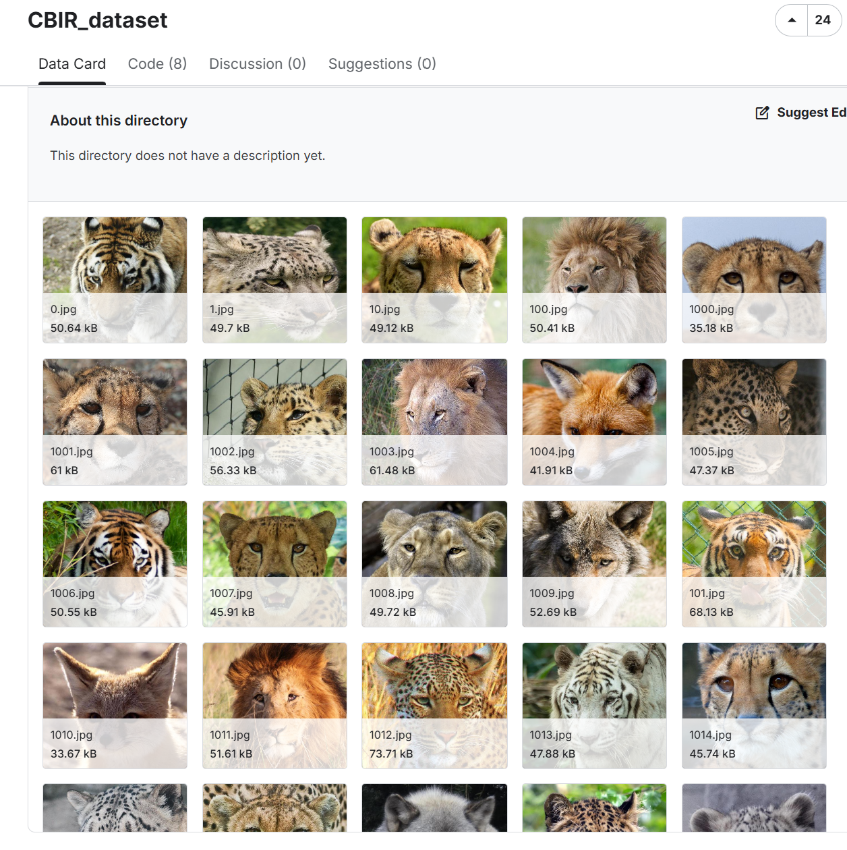
Setul de date: CBIR_dataset
Set de imagini organizat fără etichete explicite/clase (fișiere .jpg într-un singur director)
Implicație: nu se pot construi perechi pozitive/negative pe baza claselor; necesară o schemă self-supervised
Preprocesare: colectarea tuturor căilor în DataFrame și împărțire train/validation (80/20)
Considerații: volum de date, diversitate vizuală, rolul validării în monitorizarea convergenței

Slide 5
Preprocesare și normalizare
Redimensionare la o rezoluție fixă (224×224) pentru compatibilitate cu backbone CNN
Conversia imaginii în tensor (format numeric) și normalizarea canalelor RGB
Normalizarea (mean/std ImageNet) pentru stabilitatea antrenării și compatibilitate cu modele pre-antrenate
Separarea transformărilor: pipeline specific train vs. pipeline specific validation

Slide 6
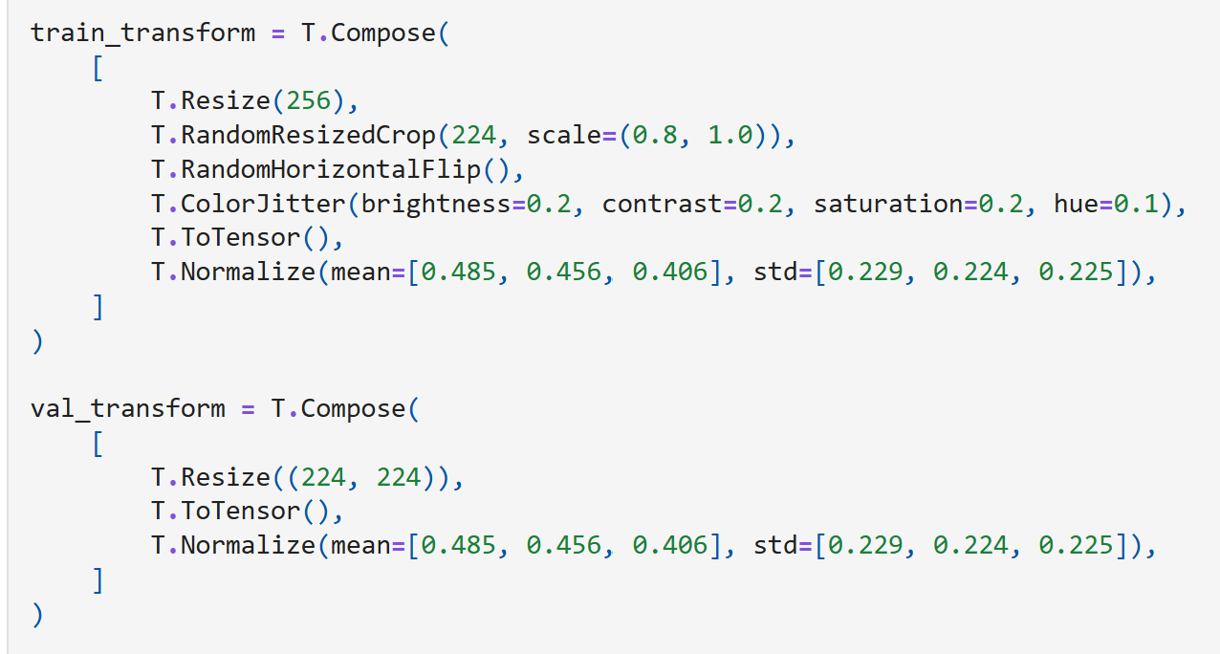
Augmentare de date: rol și exemple
Scop: creșterea acurateții la transformări realiste ale imaginii (invarianțe)
Augmentări folosite: random crop, flip orizontal, jitter de culoare (luminozitate/contrast/saturație)
Efect: modelul învață „conținutul” și nu memorizează o singură versiune exactă a imaginii
Justificare: augmentarea este baza perechilor pozitive în regim self-supervised

Slide 7
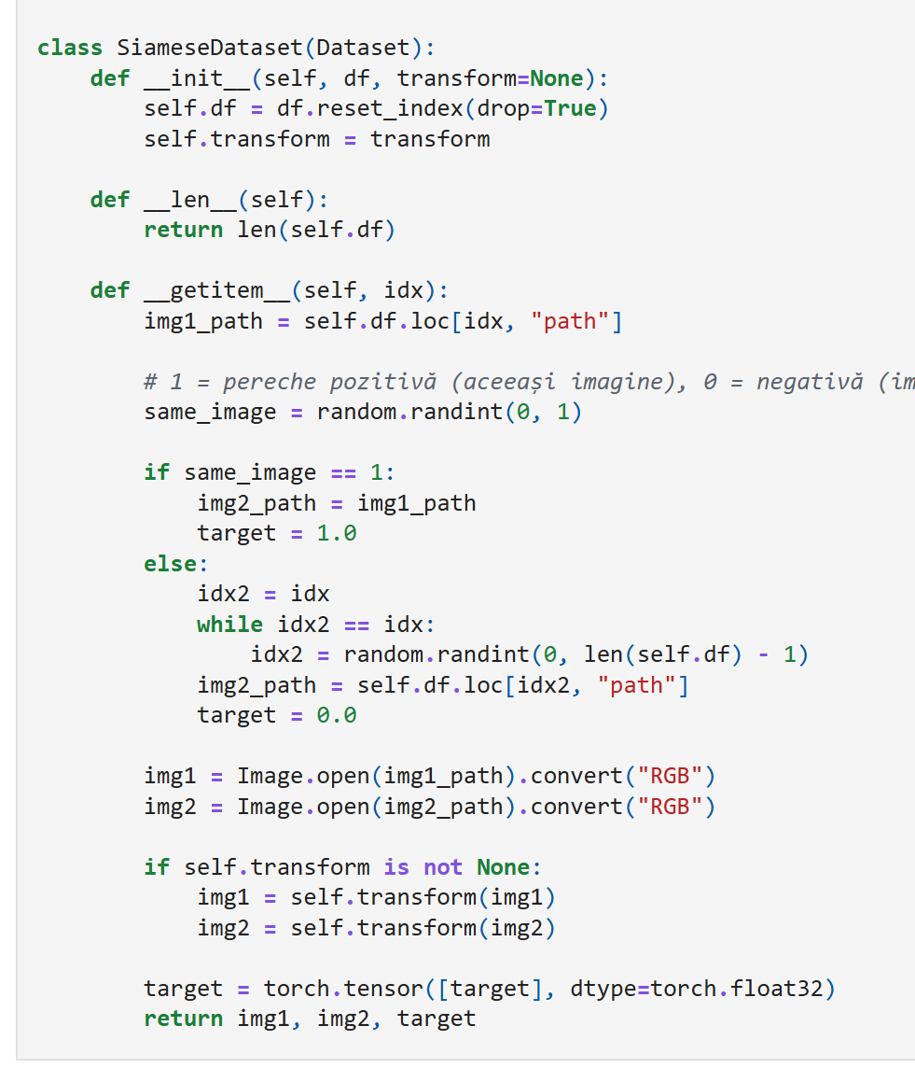
Construirea perechilor (Siamese Dataset)
Fiecare eșantion returnează un triplet: (img1, img2, target)
Pereche pozitivă: două augmentări ale aceleiași imagini (target=1)
Pereche negativă: imaginea curentă vs. o imagine aleatoare diferită (target=0)
Beneficiu: formularea problemei ca „învățare a similarității” fără etichete manuale

Slide 8
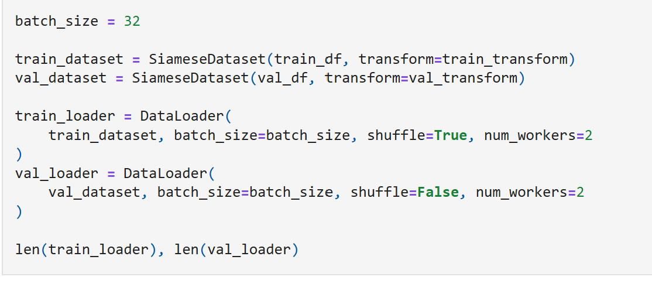
DataLoader și batch-uri
DataLoader construiește mini-batch-uri: [B, 3, 224, 224] pentru img1 și img2
Shuffle pe train pentru a evita ordine deterministă și corelații nedorite
Avantaj: antrenare stabilă, paralelizare și utilizare eficientă a GPU
Obiectiv: optimizarea loss-ului pe batch-uri de perechi pozitive și negative

Slide 9
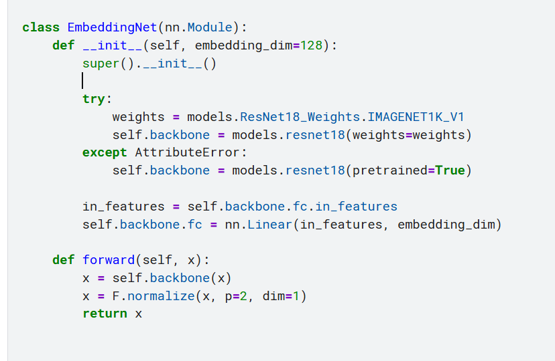
Arhitectura modelului: Embedding Network
Backbone: ResNet18 pre-antrenat, utilizat ca extractor general de trăsături vizuale
Adaptare: înlocuirea stratului final de clasificare cu un strat care produce un embedding (ex. 128D)
Normalizare L2 a embedding-ului pentru comparații consistente între imagini
Output: vector numeric ce rezumă informația vizuală relevantă

Slide 10
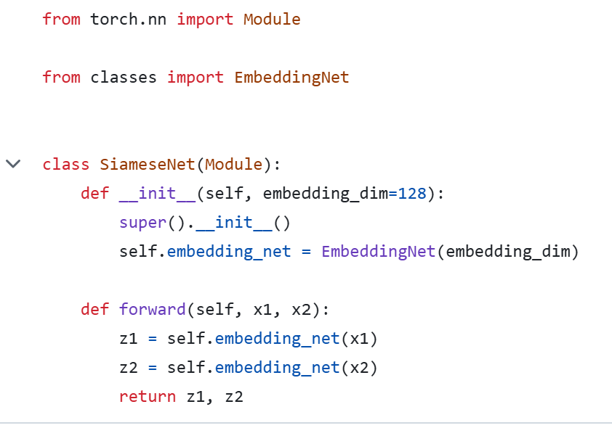
Arhitectura siameză: principiul de funcționare
Două intrări (img1, img2) trec prin aceeași rețea de embedding (greutăți partajate)
Output: două embeddings (z1, z2) în același spațiu latent
Motiv: comparabilitate directă între reprezentări și antrenare orientată spre similaritate
Interpretare: distanța dintre z1 și z2 devine scorul de similaritate

Slide 11
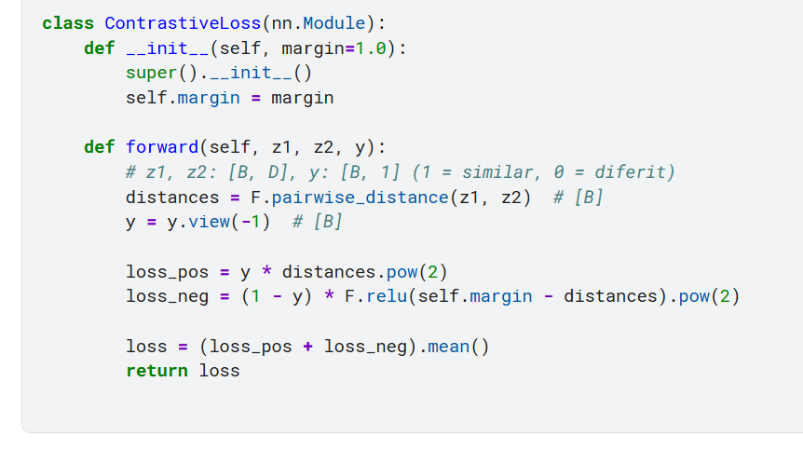
Funcția de loss: Contrastive Loss
Măsurarea distanței dintre embeddings (ex. L2 / Euclidean)
Pentru perechi pozitive: penalizare când distanța este mare (împinge embeddings aproape)
Pentru perechi negative: penalizare când distanța este sub o margine (margin) (împinge embeddings departe)
Rolul marginii: stabilește separarea minimă dorită între exemple diferite

Slide 12
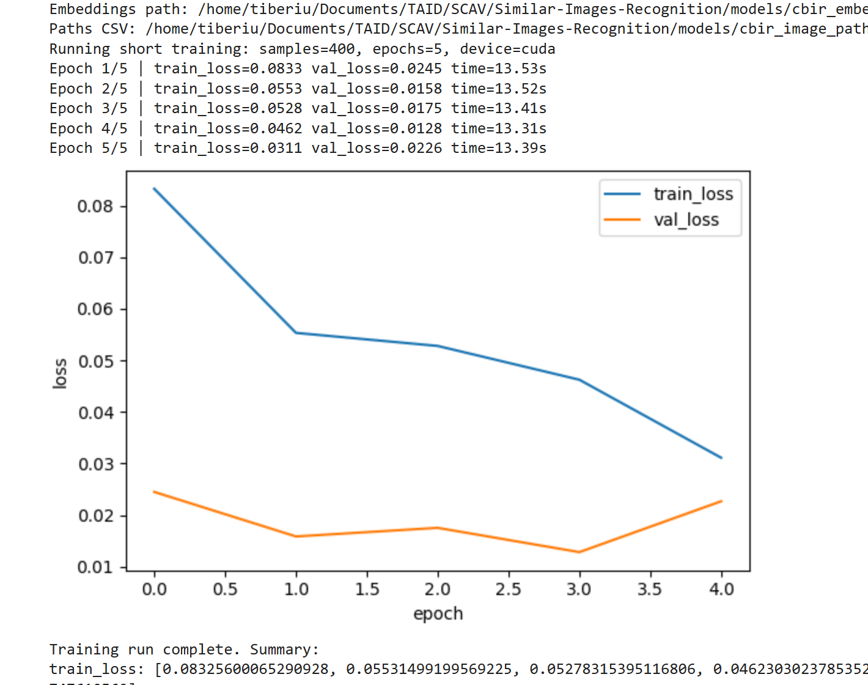
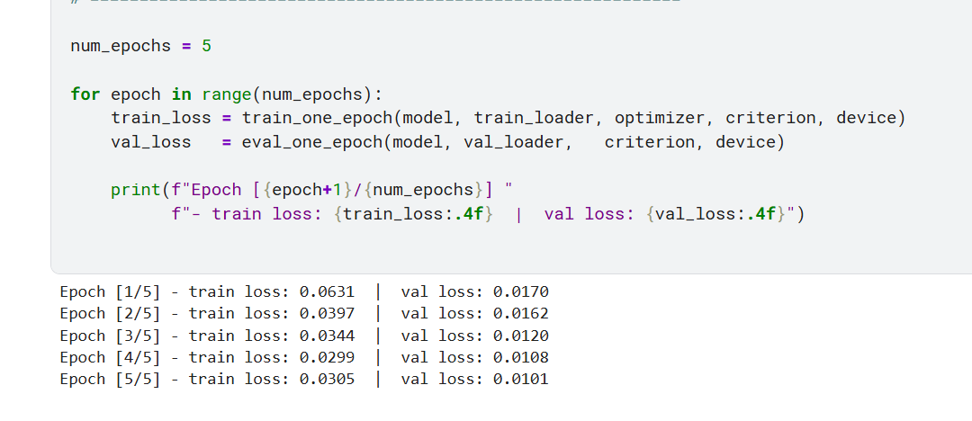
Antrenarea modelului
Optimizator: Adam, rată de învățare mică (ex. 1e-4) pentru stabilitate
Procedură: forward → loss → backward → update parametri, repetat pe epoci
Monitorizare: loss pe train și loss pe validation pentru semne de overfitting/underfitting
Rezultat așteptat: scăderea loss-ului și creșterea separării între pozitive și negative

Slide 13
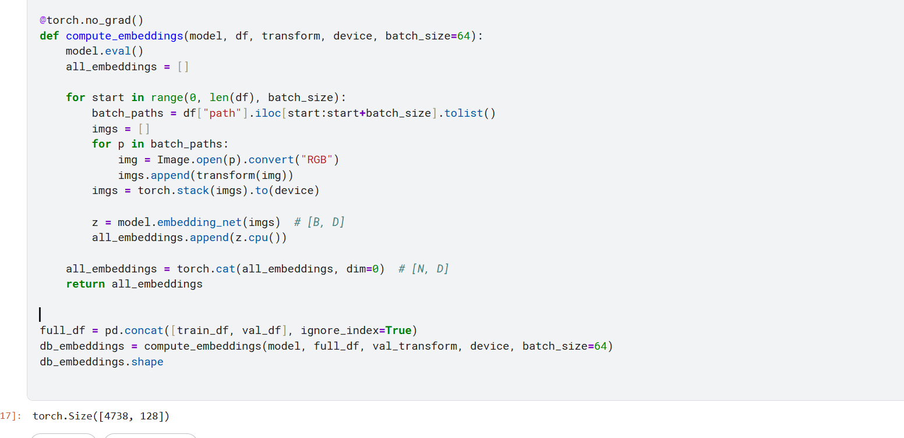
Extracția embeddings pentru baza de date (Indexing)
După antrenare: se calculează embeddings pentru toate imaginile din baza de date
Se obține o matrice [N, D] (N imagini, D dimensiunea embedding-ului)
Stocare: embedding -uri salvate pentru a evita recalculări și pentru interogări rapide
Interpretare: fiecare rând reprezintă „semnătura vizuală” a unei imagini

Slide 14
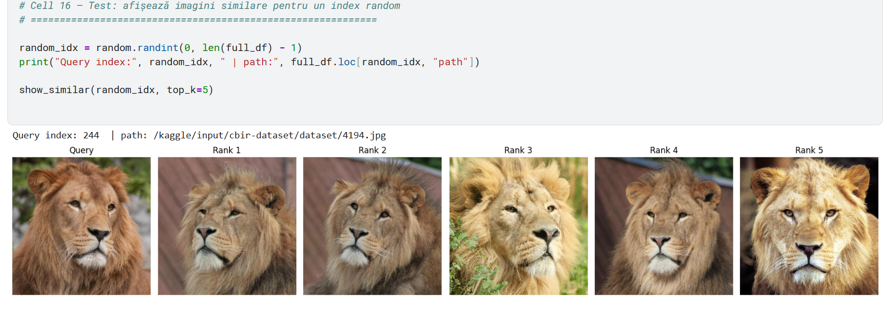
Similarity search: mecanismul CBIR
Pentru o imagine query: se calculează embedding-ul acesteia
Se calculează distanțe față de toate embedding-urile din index (vectorizat)
Se sortează după distanță și se selectează Top-K cele mai apropiate imagini

Slide 15
Observații, limitări și direcții de îmbunătățire
Limitare: absența etichetelor → negativele aleatoare pot fi uneori „false negatives”
Similaritatea învățată poate fi influențată de textură/culori, nu întotdeauna de semantică
Îmbunătățiri: strategii de hard negatives, loss modern (InfoNCE), model mai puternic (ResNet50/ViT)

Slide 16
Concluzii
A fost implementat un sistem CBIR complet, bazat pe învățarea unei reprezentări numerice pentru imagini și căutare Top-K prin distanțe.
Arhitectura siameză a permis antrenarea în regim self-supervised, folosind perechi pozitive/negative generate prin augmentări și eșantionare aleatoare.
Indexarea embedding-urilor a separat etapa de „prelucrare offline” de etapa de „interogare”, reducând costul de calcul la momentul căutării.
Rezultatele vizuale indică faptul că spațiul de embedding capturează trăsături relevante pentru similaritate în cadrul setului de date utilizat.

Slide 17
Bibliografie
CBIR_dataset (Kaggle) — Content Based Image Retrieval Dataset https://www.kaggle.com/datasets/theaayushbajaj/cbir-dataset
https://docs.pytorch.org/tutorials/beginner/basics/data_tutorial.html
https://docs.pytorch.org/vision/main/models/generated/torchvision.models.resnet18.html
https://www.researchgate.net/publication/4246277_Dimensionality_Reduction_by_Learning_an_Invariant_Mapping
chrome-extension://efaidnbmnnnibpcajpcglclefindmkaj/https://www.cs.cmu.edu/~rsalakhu/papers/oneshot1.pdf

